Slide 1
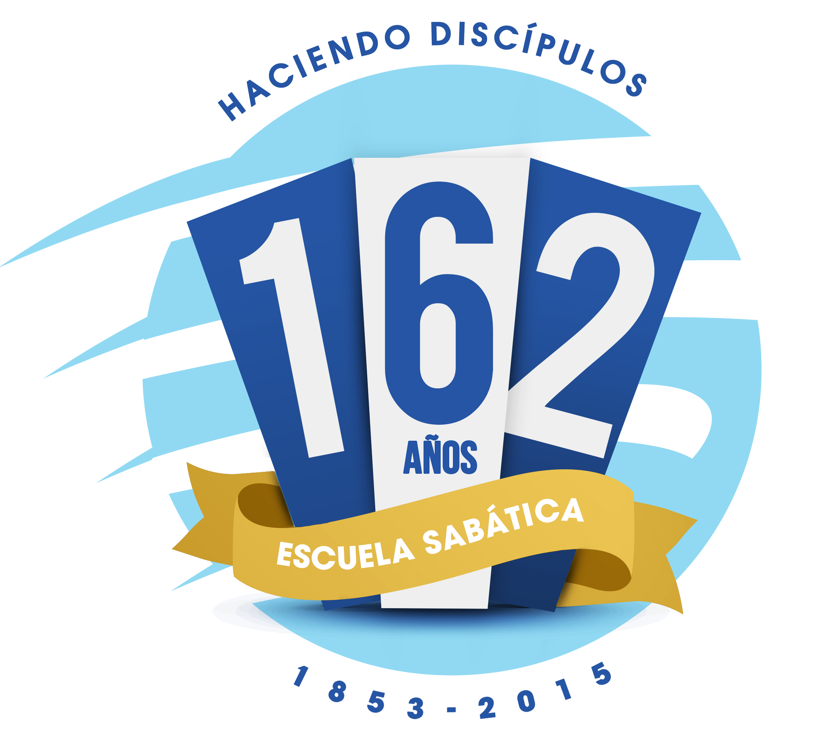
Escuela Sabática
HISTORIA

Slide 2
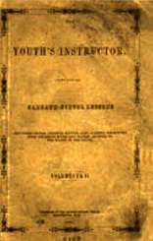
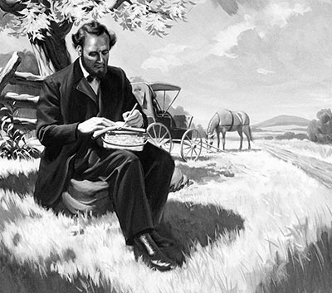
Historia de la Escuela Sabática
1852 Primeras lecciones: Youth’s instructor
Notes:
La Escuela Sabática se inicio en 1852, cuando Jaime White escribió las primeras lecciones de Escuela Sabática, y organizó el primer programa regular en 1853, en Rochester, Nueva York; otra fue organizada por John Byington, en Buck’s Bridge, Nueva York, en 1854; y una tercera fue organizada en 1855, por M. G. Kellogg, en Battle Creek, Michigan.
En 1863, aparece la primera serie de lecciones adaptada para niños. El mismo año aparecen las primeras lecciones de Escuela Sabática en la Review and Herald, escritas por Uriah Smith, otro pionero adventista.

Slide 3
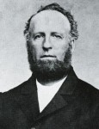
Historia de la Escuela Sabática
1853, Jaime White organizó el primer programa regular de Escuela Sabática en Rochester, Nueva York
Notes:
La Escuela Sabática se inicio en 1852, cuando Jaime White escribió las primeras lecciones de Escuela Sabática, y organizó el primer programa regular en 1853, en Rochester, Nueva York; otra fue organizada por John Byington, en Buck’s Bridge, Nueva York, en 1854; y una tercera fue organizada en 1855, por M. G. Kellogg, en Battle Creek, Michigan.
En 1863, aparece la primera serie de lecciones adaptada para niños. El mismo año aparecen las primeras lecciones de Escuela Sabática en la Review and Herald, escritas por Uriah Smith, otro pionero adventista.

Slide 4
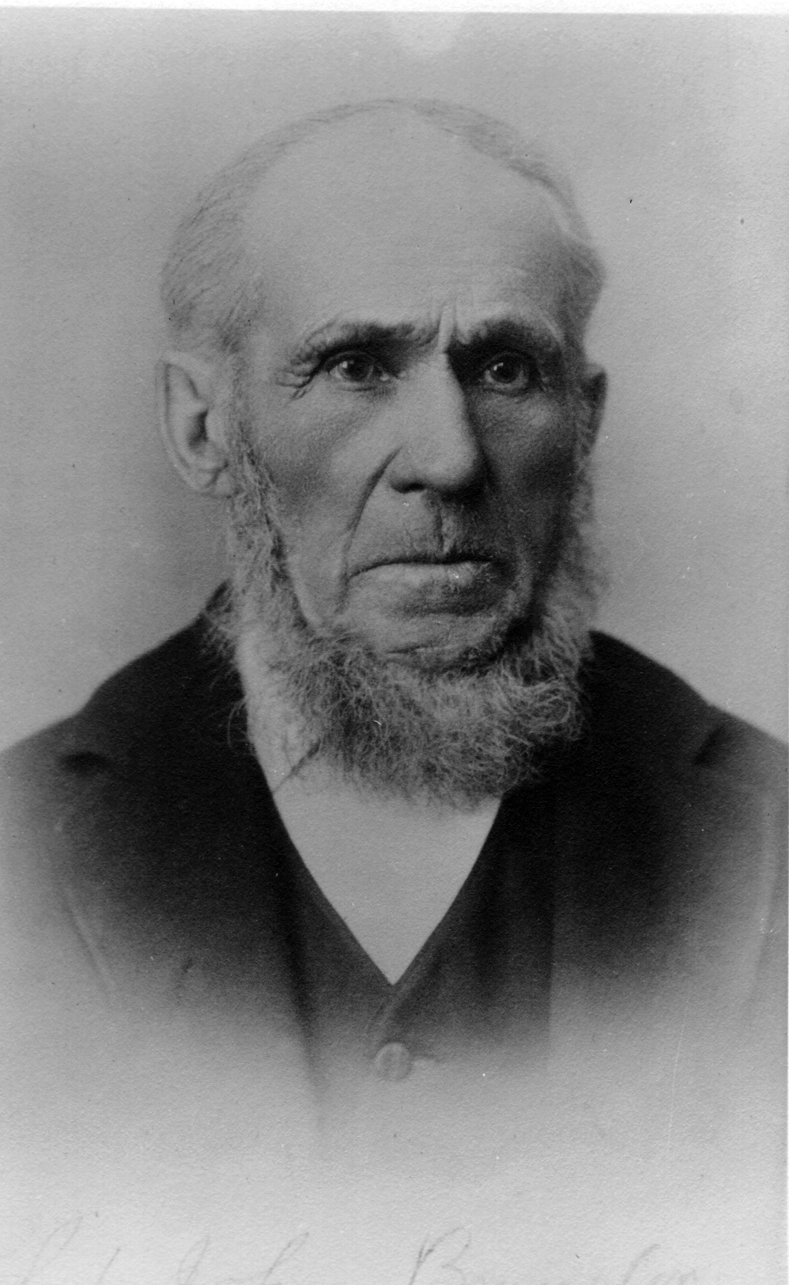
Historia da Escola Sabatina
1854 Segundo programa, John Byington em Buck’s Bridge, Nueva York
Notes:
La Escuela Sabática se inicio en 1852, cuando Jaime White escribió las primeras lecciones de Escuela Sabática, y organizó el primer programa regular en 1853, en Rochester, Nueva York; otra fue organizada por John Byington, en Buck’s Bridge, Nueva York, en 1854; y una tercera fue organizada en 1855, por M. G. Kellogg, en Battle Creek, Michigan.
En 1863, aparece la primera serie de lecciones adaptada para niños. El mismo año aparecen las primeras lecciones de Escuela Sabática en la Review and Herald, escritas por Uriah Smith, otro pionero adventista.

Slide 5
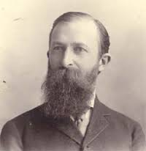
Historia da Escola Sabatina
1855 Tercer programa, M. G. Kellogg em Battle Creek, Michigan.
Notes:
La Escuela Sabática se inicio en 1852, cuando Jaime White escribió las primeras lecciones de Escuela Sabática, y organizó el primer programa regular en 1853, en Rochester, Nueva York; otra fue organizada por John Byington, en Buck’s Bridge, Nueva York, en 1854; y una tercera fue organizada en 1855, por M. G. Kellogg, en Battle Creek, Michigan.
En 1863, aparece la primera serie de lecciones adaptada para niños. El mismo año aparecen las primeras lecciones de Escuela Sabática en la Review and Herald, escritas por Uriah Smith, otro pionero adventista.

Slide 6
La Organización
1877 Se organiza la primera Asociación de Escuelas Sabáticas de California.
1878 Se organiza la Asociación General de Escuelas Sabáticas.
1833 Se organiza la primera ES fuera de EE.UU. En Suiza y otra en Inglaterra en 1886.
1886 El nombre es cambiado a: Asociación Internacional de Escuelas Sabáticas.
Notes:
La organización de la Escuela Sabática tuvo su inicio formal en California en 1877, con la formación de la primera Asociación de Escuelas Sabáticas de California. La formación de esa sociedad fue seguida, el mismo año, por la organización de la Asociación de Escuelas Sabáticas del Estado de Michigan. En marzo de 1878, fue organizada la Asociación General de Escuelas Sabáticas.
La primera asociación de Escuelas Sabáticas, fuera de norte América, fue formada en Suiza en 1883, y otra en Inglaterra en 1886. En ese mismo año, el nombre fue cambiado a “Asociación Internacional de Escuelas Sabáticas”.

Slide 7
La Organización
1901 La AG fue reorganizada y la Escuela Sabática pasó a llamarse: “Departamento de Escuela Sabática de la Asociación General”.
1878 En Battle Creek, Michigan, fue formada la primera división para niños.
1886 Pasó a llamarse División de Jardín de Infantes.
1879 Primera Filial de la Escuela Sabática
Notes:
Cuando la Asociación General fue reorganizada en 1901, la “Asociación Internacional de Escuela Sabática” paso a llamarse “Departamento de Escuela Sabática de la Asociación General”.
En 1878, en Battle Creek, Michigan, fue formada la primera división para niños. En 1886, paso a llamarse División de Jardín de Infantes. Y en 1879, fue organizada la primera Filial de la Escuela Sabática.

Slide 8
La Organización
1985 Se creó el departamento de “Ministerios de Iglesia”.
1995 Restableció el departamento de Escuela Sabática y Ministerio Personal juntos.
Notes:
Una reorganización mayor del Departamento de Escuela Sabática ocurrió en el congreso de la Asociación General de 1985, cuando paso a ser parte del recién creado “Departamento de Ministerios de la Iglesia”. En vista de los resultados poco favorables, el congreso de la Asociación General de 1995 decidió disolver el “Departamento de los Ministerios de la Iglesia” y restablecido el Departamento de Escuela Sabática en combinación con Ministerio Personal. Hoy es conocido como Departamento de Escuela Sabática y Ministerio Personal de la Asociación General de la Iglesia Adventista del Séptimo Día.

Slide 9
Publicaciones de la ES
1852 “Youth’s Instructor”
Notes:
Desde el inicio, las Escuela Sabática ha tenido sus propias lecciones y materiales. El primer juego de lecciones apareció en 1852, El Youth’s Instructor como una serie sencilla de lecciones para “niños”, un cuaderno que incluía a todas las edades excepto los adultos. Hoy, las lecciones de la Escuela Sabática son producidas por el Departamento de Escuela Sabática/Ministerio Personal de la Asociación General y son publicadas en muchas lenguas.

Slide 10
Lecciones para Adultos
1886 Serie para Adultos
1889 “Serie trimestral de Escuela Sabática para Adultos”.
1973 “Lecciones para Adultos de la Escuela Sabática”.
Notes:
En 1886 se dio inicio una serie de lecciones destinadas a los adultos. En 1889 fueron tituladas Senior Sabbath School Lesson Quarterly (Lección Trimestral de Escuela Sabática para Adultos). En 1973, el nombre fue cambiado a Lecciones de Adultos de la Escuela Sabática.

Slide 11
Lecciones para Adultos
Hechos: El libro más estudiado
Enseñanzas de Jesús: el tópico más estudiado
Notes:
El libro de la Biblia más estudiado desde 1886 hasta nuestros días, ha sido el libro de Hechos. El tópico mas estudiado ha sido de las enseñanzas de Jesús. En 1985 comenzó a ser desarrollada una nueva forma de abordar el tópico de la Lección, esto es estudiar cada libro de la Biblia. Desde 1991 los estudios de los libros han sido intercalados con estudios temáticos.

Slide 12
Entrenamiento de maestros
1885 “Sabbath School Worker”
Notes:
En 1885, tuvo inicio el Sabbath School Worker, un periódico con instrucciones y sugerencias para líderes de la Escuela Sabática. Fue publicado hasta 1985, cuando fue substituido por otro periódico patrocinado por el Departamento de Ministerios de la Iglesia. Desde su inicio, el Departamento de Escuela Sabática ofrece entrenamiento a los maestros alrededor del mundo.

Slide 13
Las ofrendas
1878 Se introdujo el plan de ofrendas para la Escuela Sabática.
Notes:
Las ofrendas periódicas, semanales y especiales, para la obra misionera mundial de la iglesia y para los gastos locales de la Escuela Sabática, son recibidas en la Escuela Sabática. El primer plan de ofrendas de la Escuela Sabática fue introducido en 1878, cuando la primera asamblea de Asociación de Escuelas Sabáticas instó que fuesen utilizados pequeños cofres colocados junto a la puerta para recibir fondos para los gastos operativos.

Slide 14
Las ofrendas
1885 Primera donación para las misiones mundiales.
Notes:
En 1885, las escuelas sabáticas hicieron su primera donación para las misiones. El primer trimestre de ese año, la Escuela Sabática de Oakland, California, dio todas sus entradas para ayudar en el establecimiento de la Misión Australiana. Varias asociaciones establecidas de Escuelas Sabáticas propusieron enviar parte de sus ofrendas para ayudar al establecimiento de esa misión. Poco después, W. C. White, ex-presidente de la Asociación Internacional de Escuelas Sabáticas, pidió a las escuelas para dieran una parte de sus contribuciones a las misiones. Este fue el inicio de una corriente siempre creciente de apoyo financiero que ha fluido de las escuelas sabáticas para los campos mundiales.

Slide 15
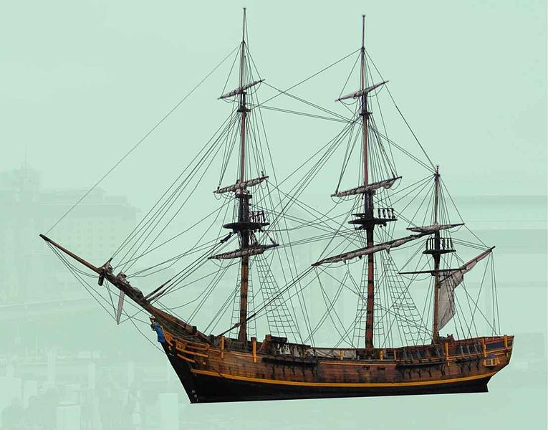
Las ofrendas
1890 Construcción del Pitcairn
Notes:
En 1890, las escuelas sabáticas contribuían con un monto significativo de dinero para la construcción del barco misionero Pitcairn. Cuando este barco partió con sus primeros misioneros hacia las islas del Pacifico en 1890, iniciaba una nueva era en las ofrendas misioneras de la Escuela Sabática. En 1909, fue recomendado que todas las contribuciones regulares, excepto las de uno o dos sábados al trimestre reservadas para los gastos locales, fuesen dadas a la obra de las misiones mundiales.

Slide 16
Las ofrendas
Ofrendas regulares
Ofrendas del 13er Sábado
Ofrendas de cumpleaños
Fondo de inversión
Notes:
Actualmente la Escuela Sabática patrocina cuatro ofrendas:
1. Las ofrendas misioneras regulares de la Escuela Sabática.
2. La ofrenda del Décimo Tercer Sábado. Normalmente el 13º sábado de cada trimestre, es recibida una ofrenda especial destinada a algún proyecto misionero mundial pre establecido.
3. Ofrendas de Cumpleaños. A los miembros se les anima a que traigan una ofrenda de gratitud por un año mas de vida o por una bendición específica recibida. Ya desde 1890 Elena White escribió: “En su cumpleaños, los niños deben ser enseñados que tienen motivos para estar agradecidos con Dios por Su tierna bondad en preservarles la vida por otro año”.
4. Fondo de Inversión. Esta ofrenda consiste en un plan individual en el que se invierte dinero, tiempo y esfuerzo con el propósito de apoyar la misión mundial de la iglesia. Los miembros son invitados a hacer una “inversión” para algún proyecto misionero mundial. Esa idea de inversión es seguida desde la década de 1880, cuando ciertos miembros de la iglesia dedicaron un acre como regalo y algún dinero para proveer equipamientos para las reuniones. En el Concilio de Primavera de la Asociación General en 1925, el plan recibió el nombre de Fondo de Inversión, y se volvió parte del sistema de la Escuela Sabática, teniendo claro que el dinero recibido iría para el apoyo regular de las misiones mundiales.

